Slide 1
QUANTIFICATION DU RISQUE CYBER
De la télémétrie brute
à une perte annuelle chiffrée
ETI Retail / e-commerce · 1 200 employés · maturité 55/100 · ~20 actifs
[Votre nom]
Un chiffre de risque doit toujours pouvoir être tracé et expliqué
Notes:
Le cas demande une perte annuelle ; je l'ai traité comme un problème de traçabilité avant
d'en faire un problème de statistique, parce que n'importe qui peut produire un nombre et que
l'enjeu est de pouvoir le défendre ligne à ligne.
Le fil rouge est celui de l'énoncé : chaque chiffre remonte à ses sources, et je terminerai par
la commande qui rejoue l'ensemble.
Je vais passer volontairement du temps sur une erreur que j'ai commise et corrigée — c'est elle
qui structure tout le modèle.

Slide 2
LA DÉMARCHE EN UNE IMAGE
Six étapes, six justifications
45 840
32 193
10 126
911
0,31
274 k€
lignes brutes
SIEM + EDR
événements
distincts
événements
attack-grade
épisodes
d'attaque
incident à perte
par an
perte annuelle
moyenne
Chaque flèche est une décision de modélisation — et le reste de l'exposé les justifie une par une.
déduplication inter-flux → slide 4
seuil de sévérité + fenêtre de session → slide 6
changement d'unité : détections ≠ incidents à perte → slide 7
lognormale pondérée par similarité → slides 8 à 10
Notes:
Tout l'exposé tient ici : 45 840 lignes livrées par deux outils, 274 k€ de perte annuelle
moyenne à l'arrivée.
Les quatre premières flèches réduisent le volume — dédoublonnage, filtre de sévérité,
regroupement en épisodes — mais la cinquième est d'une autre nature : c'est un changement
d'unité, et c'est là que se joue la crédibilité du chiffre.
Retenez l'ordre de grandeur, un facteur 150 000 entre les lignes brutes et les incidents à
perte : une chaîne aussi longue ne vaut que si chaque maillon est auditable.

Slide 3
ARCHITECTURE LOGICIELLE
Le modèle est un composant, l'interface est une vitrine
risk_engine
Qualité
ingestion · frequency · severity · simulation
package Python pur
272 tests, 99 % de couverture
mypy strict · ruff · pre-commit
API Django / DRF
aucun import Django dans le moteur
parse → appel → sérialisation
seeds explicites, résultats rejouables
vues minces
to_explanation() sur chaque résultat
UI Next.js
aucun calcul de risque
rendu seul
Le moteur tourne sans serveur : notebook, CLI, ou test. L'API et l'UI le consomment, elles ne le contiennent pas.
Notes:
Contrainte que je me suis imposée : risk_engine n'importe jamais Django, et un test parcourt
tous les modules dans un sous-processus pour le prouver, parce qu'une dépendance de ce genre
s'introduit sans qu'on s'en aperçoive.
La conséquence pratique, c'est que le modèle s'utilise dans un notebook, un batch ou un autre
produit, sans traîner un framework web derrière lui.
to_explanation() rend cet exposé possible : chaque objet de résultat sait raconter comment il a
été obtenu, et c'est la même trace que la CLI imprime, que l'API sert et que l'interface
affiche.

Slide 4
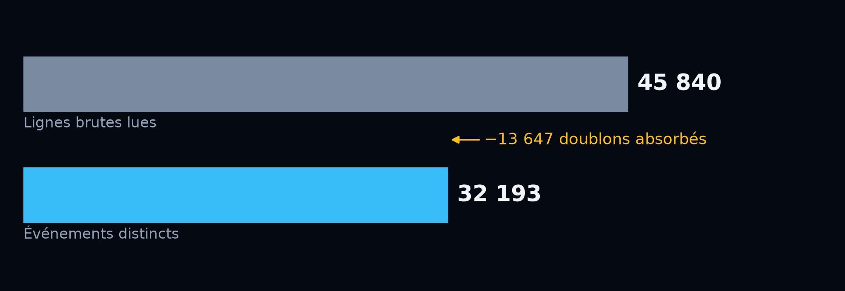
INGESTION & NORMALISATION
Deux outils, un seul flux d'événements
sévérité textuelle (SIEM) vs score 0–999 (EDR)
schémas différents, événements communs
12 343 vus par les DEUX flux
clé de fusion : actif + technique + horodatage
règle : la PIRE sévérité gagne
+42,4 %
13 647
d'inflation évitée — ce qu'une concaténation naïve
aurait ajouté à toutes les fréquences
doublons absorbés
Notes:
Le piège du jeu de données est ici : les deux flux ne sont pas complémentaires mais
partiellement redondants, avec 12 343 événements portant le même actif, la même technique et le
même horodatage des deux côtés.
Concaténer aurait gonflé toutes les fréquences de 42 %, et l'erreur serait passée inaperçue
parce que le résultat reste plausible.
Sur la règle de fusion : quand les deux outils divergent sur la sévérité je garde la pire — si
l'EDR voit critique là où le SIEM voit medium, c'est qu'il a vu quelque chose de plus proche du
poste, et prendre la moyenne diluerait un signal fort dans un signal faible.

Slide 5
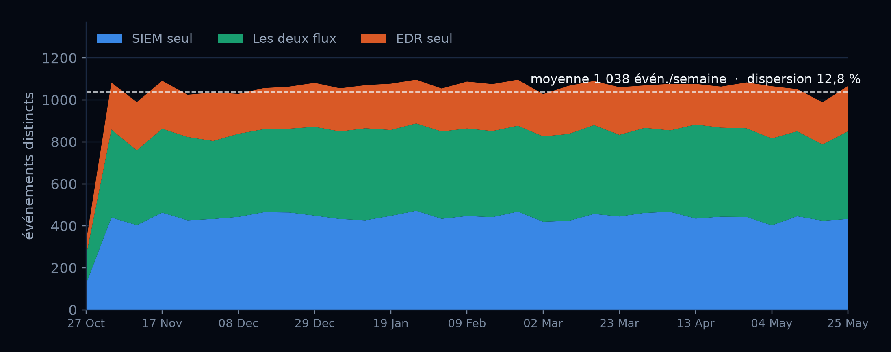
STATIONNARITÉ
Un débit plat autorise Poisson et l'annualisation
212
1,7217
jours observés
1ᵉʳ nov. 2025 → 31 mai 2026
facteur d'annualisation
365 / 212, recalculé depuis les données
Notes:
Cette slide justifie deux hypothèses d'un coup : d'abord Poisson, parce que le débit
hebdomadaire est stable sur les sept mois, sans tendance ni rupture, ce qui est la condition
d'un processus à taux constant.
Ensuite l'annualisation — le facteur 1,7217 n'est pas écrit en dur, il vaut 365 divisé par le
nombre de jours réellement observés, donc un export plus long change le résultat tout seul.
Limite assumée : sept mois ne montrent aucune saisonnalité annuelle, et un pic de novembre lié
au Black Friday sur un e-commerçant, je ne peux ni le confirmer ni l'exclure.

Slide 6
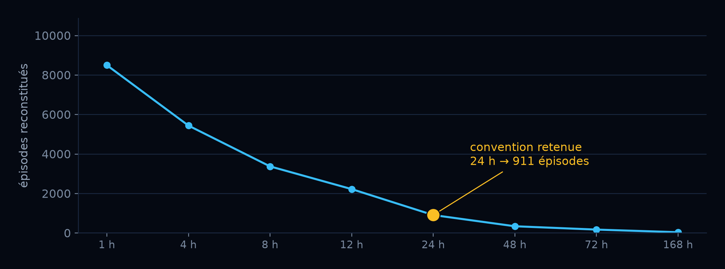
FRÉQUENCE — ÉTAPE 1
Une alerte n'est pas une attaque
regroupement par actif
silence > 24 h → nouvel épisode
seuil de sévérité : high et au-delà
les deux conventions sont des curseurs
exposés dans l'interface, pas cachés
10 126
911
11,1×
1 568
événements
attack-grade
épisodes
reconstitués
compression
attaques détectées
par an
Notes:
Une intrusion ne produit pas une alerte mais une rafale ; compter les alertes mesurerait le
bavardage des sondes, pas la fréquence des attaques.
Je regroupe donc par actif avec une fenêtre de silence de 24 heures, l'ordre de grandeur d'une
session d'intrusion et d'un cycle de traitement en SOC : c'est une convention, pas une mesure,
et le graphique montre exactement ce qu'elle coûte, de 8 500 épisodes à une heure jusqu'à 911 à
vingt-quatre.
Le regroupement se fait par actif seul et non par actif et type d'attaque, parce qu'un intrus
déclenche les détections qu'il rencontre et que les compter par type reviendrait à recompter la
même intrusion sous plusieurs noms.

Slide 7
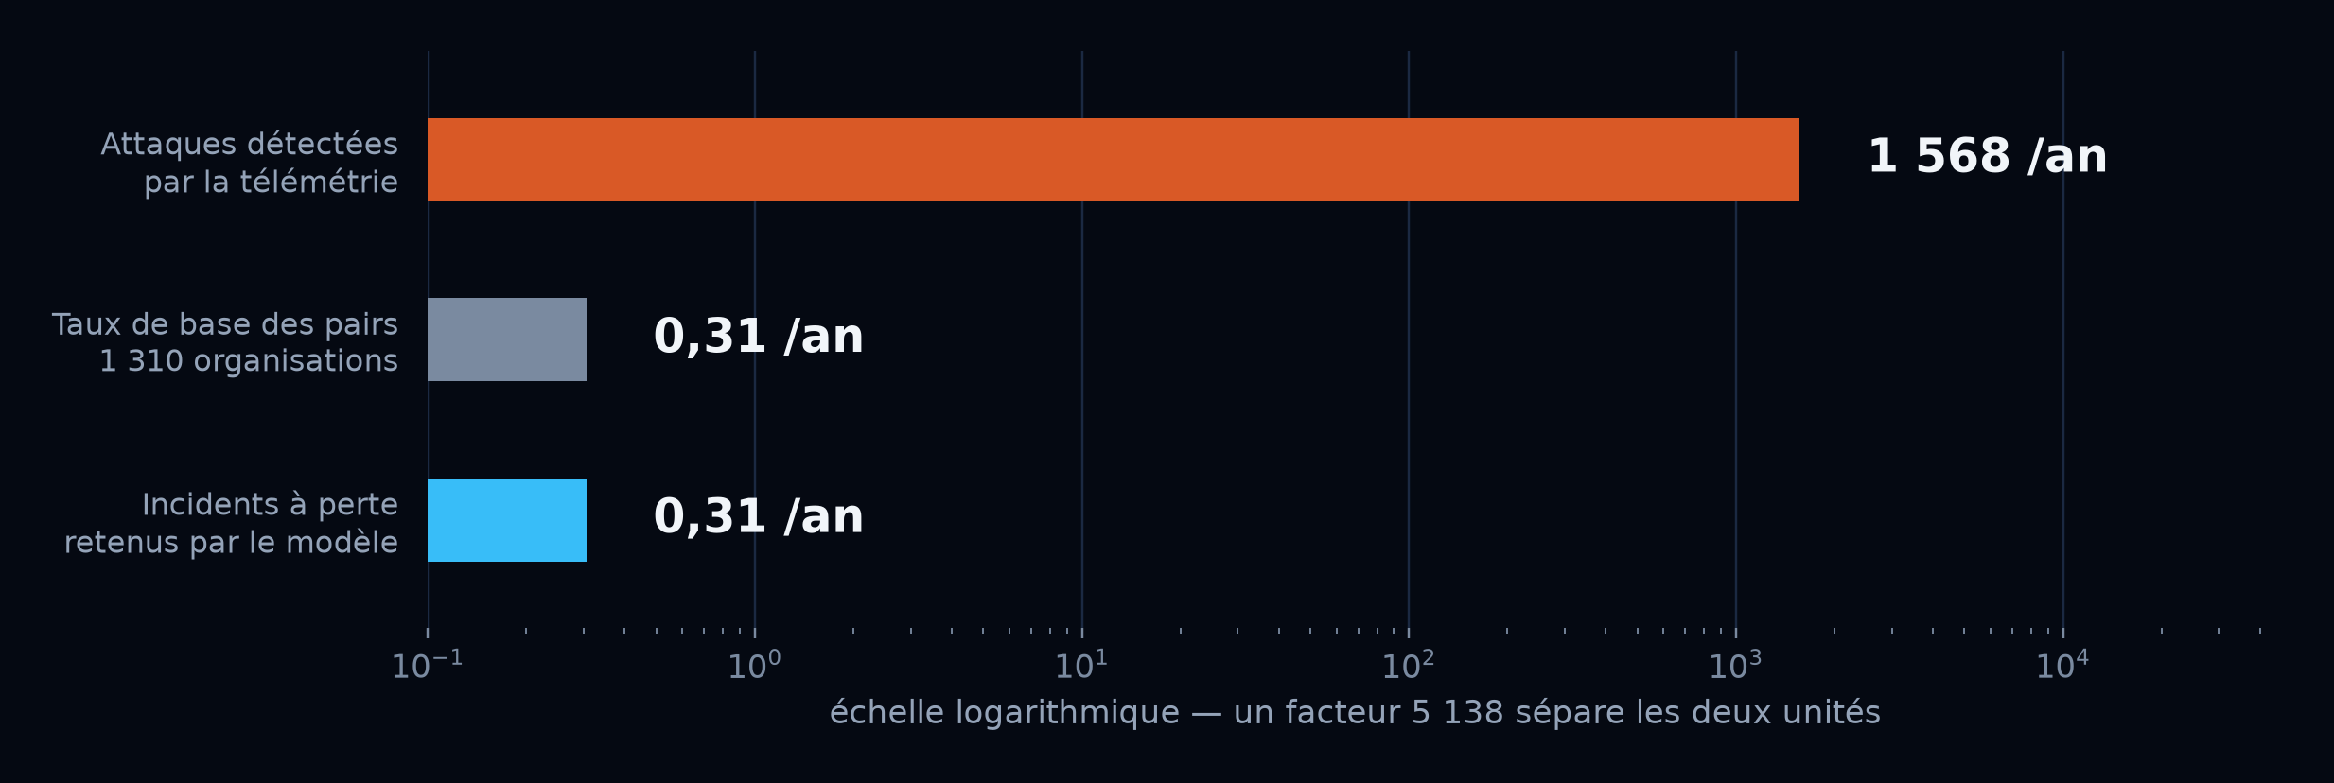
FRÉQUENCE — ÉTAPE 2 · LE CŒUR DU SUJET
Changement d'unité : détecter n'est pas perdre
Première version
Diagnostic — erreur de catégorie
λ = 9 168 attaques/an → AAL 12,5 Md€
télémétrie → attaques DÉTECTÉES
base externe → incidents À PERTE
absurde pour une ETI de 1 200 personnes
λ_incident = λ_détecté × p
p ≈ 1 détection sur 5 138
ancré sur 1 310 organisations
la base ancre le NIVEAU
la télémétrie garde le MIX par type
Notes:
Ma première version multipliait 9 168 attaques par an par un coût moyen d'incident et sortait
12,5 milliards d'euros pour une ETI — un chiffre faux d'un facteur mille, produit par un code
juste.
Ce n'est pas un bug mais une erreur de catégorie : la télémétrie compte des attaques détectées,
la base externe des incidents qui ont coûté de l'argent, et rien n'empêchait de multiplier les
deux.
La correction est une calibration — je fixe p pour que cette entreprise retrouve le taux
d'incidents de 1 310 organisations comparables, pondérées par le même noyau que la sévérité,
soit une détection sur 5 138 qui finit en perte.
Le prix à payer, et je l'assume : la télémétrie ne pilote plus le niveau, seulement le mix par
type, et c'est le premier point de mon roadmap.

Slide 8
SÉVÉRITÉ — LES DONNÉES
Pondérer par similarité, jamais filtrer
w = w_secteur × w_taille × exp( − d² / 2h² ) d = |maturité − 55|, h = 15
1 598
2
112
30
incidents à perte exploitable
sur 1 600 lus
sentinelles −1 exclues
jamais traitées comme 0 €
incidents si filtre EXACT
aucun type modélisable
n_eff de Kish minimal
sinon repli sur la poolée
encodage des secteurs réparé — « Ã‰nergie » → « Énergie »
aucun incident jeté : les plus proches dominent, les autres pèsent peu
chaque ajustement publie son n_eff — la finesse a un coût, il est affiché
Notes:
Deux pièges dans la base externe : les pertes à −1 sont des valeurs manquantes et non des
incidents gratuits, et les libellés de secteur arrivaient en double encodage UTF-8, ce qui
séparait Énergie en deux secteurs distincts.
Le vrai choix de modélisation est la pondération douce : un filtre exact sur le profil ne laisse
que 112 incidents sur 1 598, et plus aucun type d'attaque n'a d'échantillon crédible —
mathématiquement propre, pratiquement inutilisable.
Je garde donc tout le monde avec un poids décroissant selon la ressemblance ; le prix de cette
souplesse est un échantillon effectif plus petit que l'échantillon nominal, que je publie type
par type et qui déclenche un repli sur la poolée en dessous de 30.

Slide 9
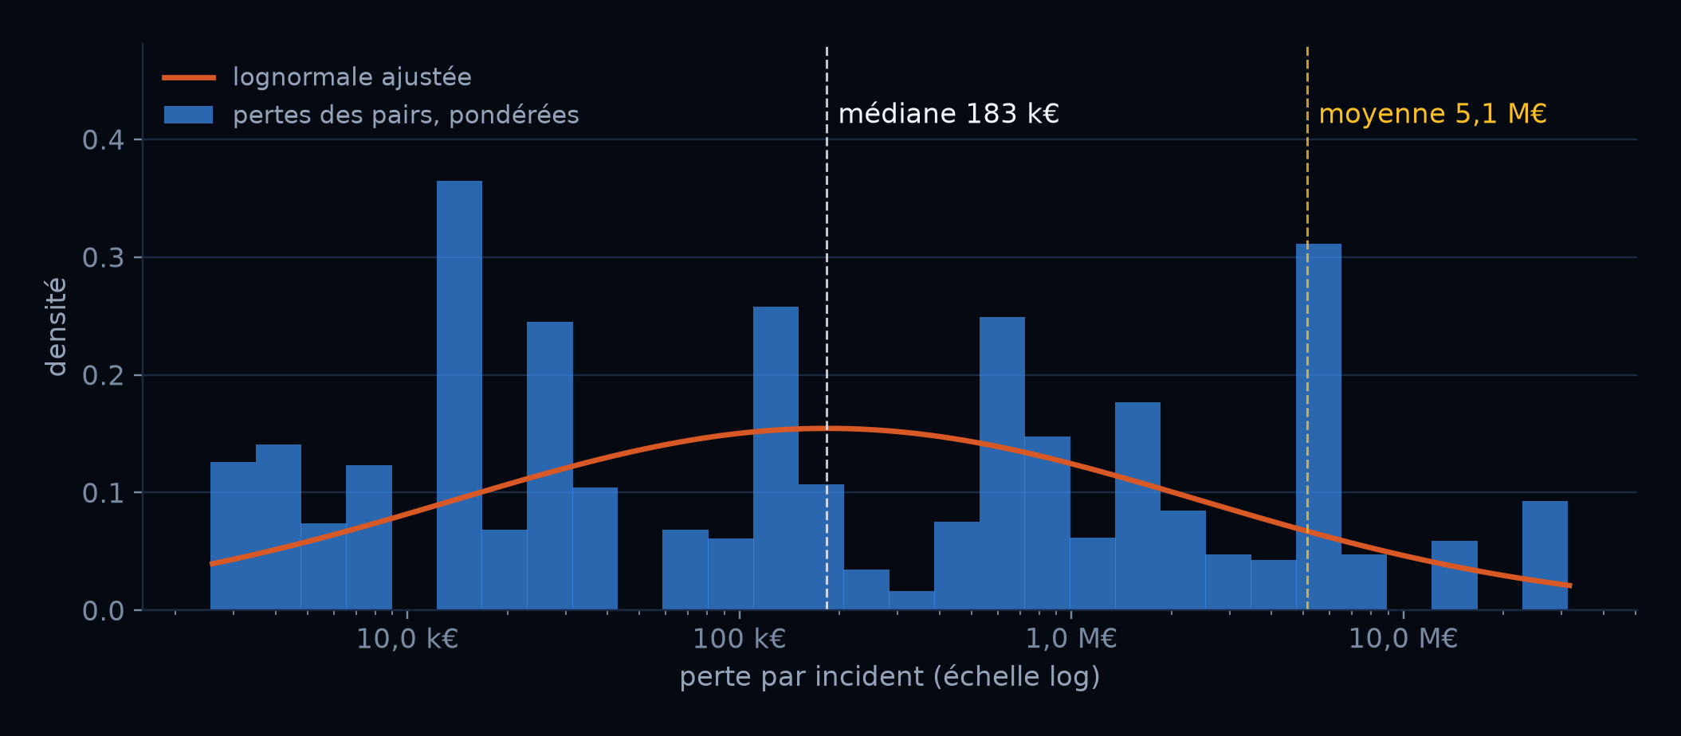
SÉVÉRITÉ — L'AJUSTEMENT
Une lognormale par type d'attaque
supply chain
μ = 12,119 σ = 2,582
183 k€
médiane — l'incident typique
5,1 M€
moyenne — ce qui alimente l'AAL
la queue multiplie la moyenne par 28
MLE pondéré sur les log-pertes — les pertes sont bornées à zéro et s'étalent sur quatre ordres de grandeur : c'est la forme naturelle.
Notes:
Pourquoi une lognormale : une perte ne peut pas être négative, n'a pas de plafond naturel et
s'étale ici sur quatre ordres de grandeur, la signature d'une variable dont le logarithme est à
peu près normal — en passant aux logs, l'asymétrie tombe de 7,4 à 0,8.
Un ajustement par type et non un seul global, parce que la base est un mélange de régimes très
différents qu'une lognormale unique se fait rejeter par Kolmogorov-Smirnov.
Le chiffre à retenir est l'écart entre médiane et moyenne, 183 k€ contre 5,1 M€ : l'incident
typique ne dit rien du coût moyen, et c'est la moyenne qui alimente la perte annuelle.

Slide 10
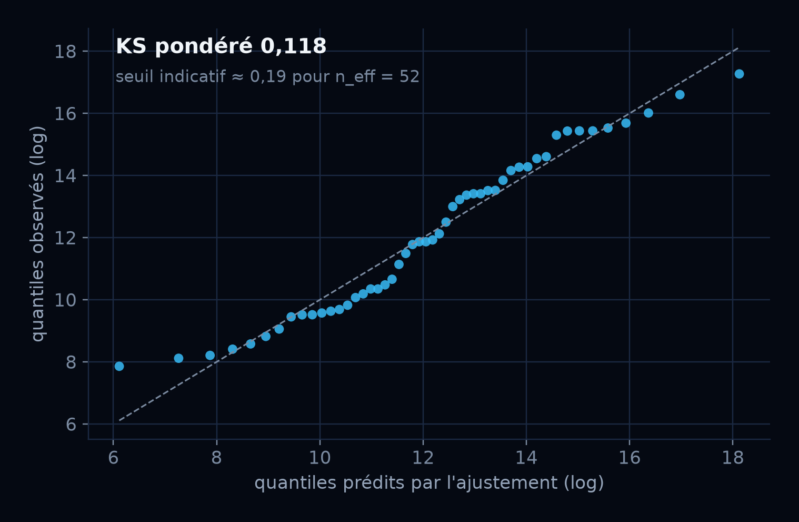
SÉVÉRITÉ — LA PREUVE
Chaque ajustement est livré avec les preuves contre lui
QQ-plot des log-pertes
la diagonale = l'ajustement parfait
KS pondéré 0,118 · seuil indicatif ≈ 0,19
tient sur quatre ordres de grandeur
extrêmes légèrement SOUS la courbe
→ queue prudente sur ce type
Contre-preuve publiée
sur 5 ajustements sur 9, une queue
de Pareto décrit mieux les extrêmes
→ VaR 99 et TVaR 99 = bornes basses
Notes:
Le KS pondéré vaut 0,118 pour un seuil indicatif autour de 0,19 à cet échantillon effectif,
donc l'ajustement n'est pas rejeté — mais un chiffre unique ne dit pas où le modèle se trompe,
d'où le QQ-plot.
Les points suivent la diagonale sur quatre ordres de grandeur et les trois plus extrêmes passent
légèrement en dessous : le modèle prédit un peu plus cher que l'observé, donc la queue est
prudente sur ce type, ce qui est le bon sens de l'erreur pour une mesure de risque.
Je publie aussi la contre-preuve et elle va dans l'autre sens : sur cinq ajustements sur neuf
une loi de Pareto décrit mieux les extrêmes, donc mes VaR 99 et TVaR 99 se lisent comme des
bornes basses.

Slide 11
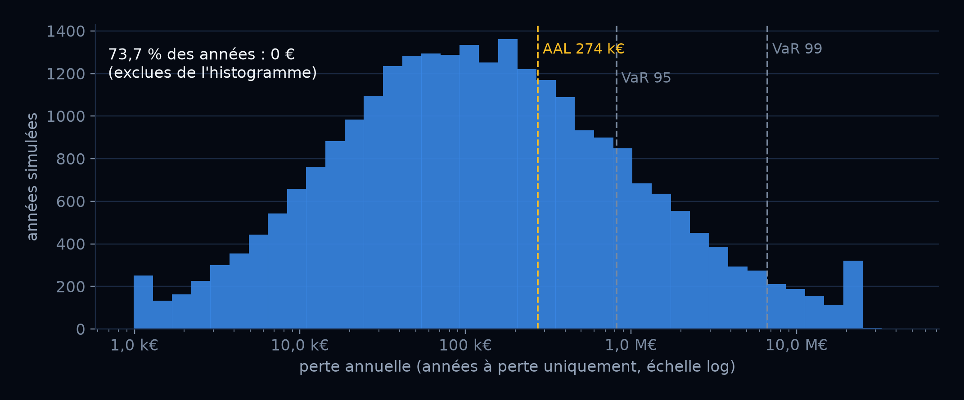
SIMULATION MONTE CARLO
Composer fréquence et sévérité, pas les multiplier
pour chaque année simulée : tirage Poisson(λ_type) par type d'attaque
→ prix de chaque incident dans la lognormale de son type → somme des pertes de l'année
100 000
années simulées
seed 42
reproductibilité bit à bit —
la graine est affichée dans l'interface
Garde-fou : perte unitaire plafonnée à 23,5 M€
(0,9 % des tirages) — sinon σ = 2,6 tire
des années au-delà du plausible
Notes:
Pourquoi simuler plutôt qu'une formule fermée : l'espérance d'une loi composée s'écrit
analytiquement, mais la VaR 99 et la TVaR 99 non — il faut la distribution complète, et elle
dépend de la façon dont les deux étages se composent.
Une année n'est pas la fréquence multipliée par le coût moyen : c'est zéro incident trois fois
sur quatre, un parfois, très rarement deux, et la somme de ces cas n'est pas le produit des
moyennes.
Sur le garde-fou : à sigma 2,6 et sur cent mille années, une lognormale non bornée finit par
tirer un incident qui coûte plus que l'entreprise ne vaut — la pire année non plafonnée montait
à 3,8 milliards, donc je plafonne au 99,9e centile des pertes réellement observées chez les
pairs et j'affiche ce que cela change.

Slide 12
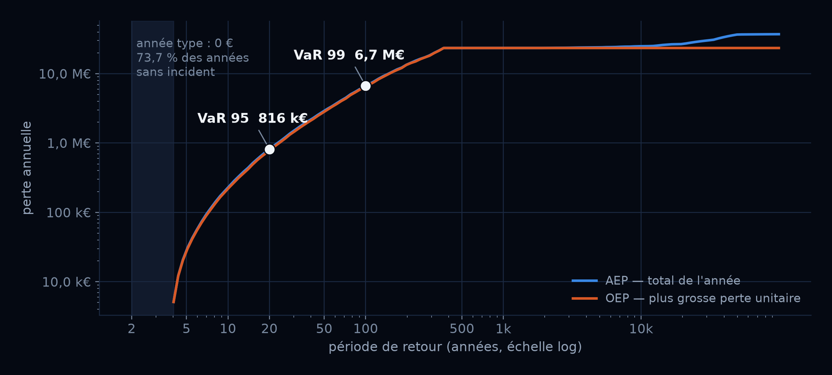
RÉSULTATS
Ce que coûte une année
274 k€
AAL — perte annuelle moyenne
0 €
année médiane — 73,7 % des années sans incident
816 k€
VaR 95 — une année sur vingt
6,7 M€
VaR 99 — une année sur cent
4,8 M€
TVaR 95 — 5 % pires années
15,1 M€
TVaR 99 — 1 % pires années
budget · appétit au risque · question de survie
Notes:
Trois lectures métier, trois chiffres : l'AAL à 274 k€ est la ligne budgétaire, la VaR 95 à
816 k€ l'appétit au risque, la TVaR 99 à 15,1 M€ la question de survie.
Le point contre-intuitif est l'année médiane à zéro euro — trois années sur quatre ne coûtent
rien, parce que le taux d'incidents est de 0,31 par an, et c'est la forme même du risque cyber
pour une ETI : rien, rien, rien, puis un événement qui compte.
Sur les courbes, l'AEP est le total de l'année et l'OEP la plus grosse perte unitaire, leur
écart mesurant la part des années à plusieurs incidents ; le plateau de l'OEP à droite est le
plafond de plausibilité, visible et non dissimulé.

Slide 13
LIMITES ASSUMÉES & SUITES
Ce que je changerais en premier
La télémétrie ne pilote plus le niveau
→ mélange de crédibilité Gamma-Poisson
le taux d'incidents est entièrement ancré sur les pairs ; sept mois d'observation propre pèsent zéro
Fenêtre de sept mois
→ fenêtre glissante, ingestion incrémentale
aucune saisonnalité annuelle vérifiable — un pic Black Friday resterait invisible
Queue lognormale
→ GPD par dépassement de seuil, à comparer
Pareto décrit mieux les extrêmes sur 5 ajustements sur 9
Types d'attaque indépendants
→ copule sur les fréquences par type
un phishing amène un vol d'identifiants, qui amène un rançongiciel
Détail et arbitrages : next_steps.md · page /roadmap de l'interface — 17 chantiers, ce qui existe / ce qui change / ce que ça apporte
Notes:
Ces quatre limites ne sont pas des oublis mais des arbitrages, chacun écrit dans le dépôt avec
la raison de ne pas l'avoir traité.
La plus gênante est la première : en ancrant le taux d'incidents entièrement sur les pairs, j'ai
retiré tout poids à l'observation propre de l'entreprise — un parc réellement attaqué deux fois
plus que ses pairs serait aujourd'hui tarifé à l'identique.
Le correctif est un mélange de crédibilité Gamma-Poisson, où le poids accordé à la télémétrie
croît avec la fenêtre d'observation. Ce que je n'ai pas fait faute de données : ce mélange
demande de savoir combien d'années-organisation de télémétrie valent une année de taux de base,
et une seule entreprise observée ne permet pas de l'estimer.

Slide 14
CE QUE VOUS AUDITEZ
Chaque chiffre a un chemin
data/*.csv
4 fichiers, lecture seule
Une commande
NormalizationReport
chaque ligne rendue
python -m risk_engine
--data-dir data/
--out results.json
FrequencyEstimate
épisodes → λ → calibration
SeverityModel
nettoyage → poids → ajustement
SimulationResult
λ × sévérité → métriques
seed 42
rejouable à l'euro près
« Vous pouvez rejouer tout ce que je viens de dire. »
La trace imprimée par la CLI est la même que celle servie par l'API et affichée par l'interface — il n'y a qu'une version de chaque chiffre.
Notes:
Je termine où j'ai commencé : chaque chiffre montré aujourd'hui a un chemin explicite depuis
les CSV, le rapport de normalisation rendant compte de chaque ligne lue avant que chaque étage
expose sa propre trace numérotée.
Ces traces ne sont pas de la documentation écrite à côté du code, elles sont produites par le
code à partir des mêmes objets que les calculs, et ne peuvent donc pas diverger du modèle.
Une seule commande rejoue l'ensemble et écrit un JSON contenant les chiffres et les
explications ; avec la graine 42 vous retombez sur mes valeurs à l'euro près.
Si un chiffre vous paraît faux, il y a une ligne de trace à contester plutôt qu'une parole à
croire.

